Slide 1
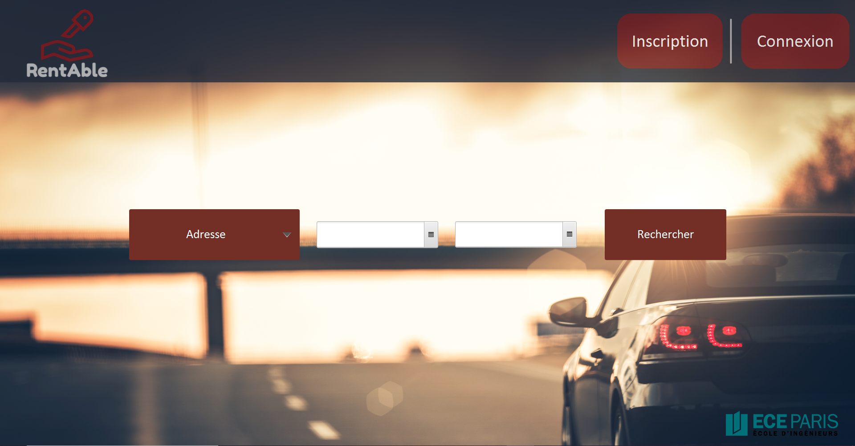
RentAble
Matthieu SAJOT
Etienne LIONNET
Tom SIENNICKI
TD7B

Slide 2
Sommaire
Diagramme de classes selon le pattern MVC et DAO……...p3 Répartition des tâches……...p4 StoryBoard…….p5 Wireframes…….p6 Bilans…..p7 Sources…..p8 Présentation du Git….p9

Slide 3
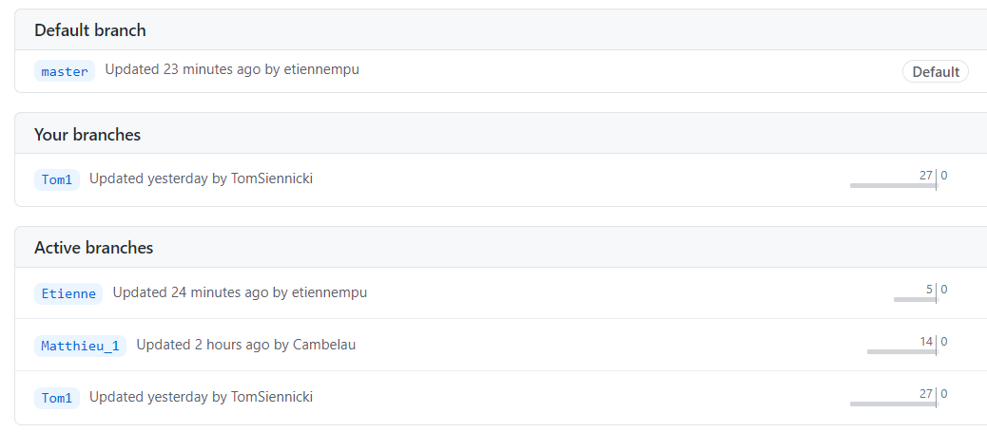
Versoning Git

Slide 4
Répartition des tâches
Tom | Matthieu | Etienne
Diagramme UML
Employé, Voiture, Location DAO
Registres Clients, Voitures, Locations JavaFX
Page Connexion JavaFX
Page Inscription JavaFX
Page Mot de Passe oublié JavaFX

Slide 5
StoryBoard

Slide 6
StoryBoard

Slide 7
WireFrames

Slide 8
WireFrames

Slide 9
WireFrames

Slide 10
Bilan Collectif
On peut dire que ce projet ayant pour but de nous initier à une problématique concrète nous a permis d'enrichir nos compétences en Java et en SQL. Ce projet nous a donc été bénéfique à tous puisque nous avons pu nous entraider les uns les autres. En plus de cela, nous avons largement atteint l’objectif fixé et nous nous sentons fier d'être allé jusqu'au bout du cahier des charges en réussissant quelques extensions.

Slide 11
Bilans Individuels
Tom
Ce projet était très intéressant dans la mesure où il m'a permis de travailler sur une problématique appliquée à un domaine concret. Je suis content d’avoir pu expérimenter un projet qui se rapproche de ce qui sera demandé au niveau professionnel. De plus, ce projet m'a permis de faire le bilan sur mes compétences en Java et en SQL et de me rendre compte de mon réel niveau appliquée sur un projet de cette envergure.
Matthieu
Etienne

Slide 12
Sources
https://openclassrooms.com/fr/courses/626954-creez-votre-application-web-avec-java-ee/624784-le-modele-dao
https://www.w3schools.com/java/default.asp
https://www.w3schools.com/sql/default.asp
https://stackoverflow.com/

